Slide 1
6.8 线性映射 向量空间的同构
I 映射
II 线性映射
III 同构

Slide 2



I 映射
定义6.11
设M、M´是给定的两个非空集合，如果有 一个对
应法则σ，通过这个法则σ对于M中的每一个元素a，
都有M´中一个唯一确定的元素a´与它对应, 则称 σ为
M到M´的一个映射，记作 : 或
称 a´为 a 在映射σ下的象，而 a 称为a´在映射σ下的
原象，记作σ(a)＝a´ 或

Slide 3


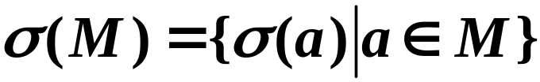

设有映射 , 集合
称之为M在映射σ下的像，记作 Imσ或Im(σ)
显然，
通常集合M 到M 自身的映射称为M 的一个变换．

Slide 4


例8.1 判断下列M 到M ´对应法则是否为映射
1）M＝｛a，b，c｝、M´＝｛1,2，3,4｝
σ：σ(a)＝1，σ(b)＝1，σ(c)＝2
（是）
δ：δ(a)＝1, δ(b)＝2, δ(c)＝3, δ(c)＝4
（不是）
τ：τ(b)＝2，τ(c)＝4
（不是）
2）M＝Z，M´＝Z＋，
σ：σ(n)＝|n|,
（不是）
（是）
τ：τ(n)＝|n|＋1,

Slide 5






3）M＝ ，M´＝F，（F为数域）
σ：σ(A)＝|A|，
（是）
4）M＝F，M´＝ ，（F为数域）
τ：τ(a)＝aE， （E为n阶单位矩阵）
（是）
5）M、M´为任意两个非空集合，a₀是M´中的一个
固定元素.
σ：σ(a)＝a₀，
（是）
6）M＝M´＝F[x]（F为数域）
（是）
σ：σ(f (x))＝f ´(x)，

Slide 6






定义6.12 设
都是M到M ´的映射，如果
，则说
等于
，记作
M是一个集合，定义 ：
称 为 M 上的恒等映射或单位映射．
.

Slide 7





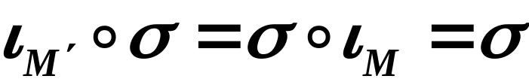
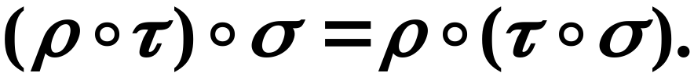
映射的乘积
设映射 ，
乘积
定义为：
(a)＝τ(σ(a))
即相继施行σ和τ的结果， 是M到 M" 的一个映射．
注：
对于任意映射 ，有
设映射
，
有
即映射的乘法适合结合律 .

Slide 8





定义6.13
设映射
1）若
，即对于任意
，均存在
，使 ，则称σ是M到M´的一个满射
（有的书称 σ为映上的）；
2）若M中不同元素的象也不同，即
（或
），
则称σ是M到M´的一个单射（有的书称σ为1—1的）；
3）若σ既是单射，又是满射，则称σ为双射,
（有的书称σ为 1—1对应）

Slide 9



例8.2 判断下列映射的性质
1）M＝｛a,b,c｝, M´＝｛1,2,3｝
（既不单射，
也不是满射）
σ：σ(a)＝1，σ(b)＝1，σ(c)＝2
τ：τ(a)＝3，τ(b)＝2，τ(c)＝1
（双射）
2）M=Z，M´＝Z＋，
τ：τ(n)＝|n|＋1,
（是满射，但不是单射）
3）M＝
，M´＝F，（F为数域）
σ：σ(A)＝|A|，
（是满射，但不是单射）

Slide 10




4）M＝F，M´＝
F为数域, E为n级单位矩阵
τ：τ(a)＝aE，
（是单射，但不是满射）
5）M、M´为任意非空集合， 为固定元素
σ：σ(a)＝a₀，
（当M´ 的元数比1多时
既不单射，也不是满射）
6）M＝M´＝F[x]，F为数域
σ：σ(f (x))＝f ´(x)，
（是满射，但不是单射）
7）M是一个集合，定义ι ：
ι(a)＝a，
（双射）
8）M=Z，M´＝2Z，
σ：σ(n)＝2n,
（双射）

Slide 11

注：
1) 对于有限集来说，两集合之间存在双射的充要条 件是它们所含元素的个数相同；
2) 对于有限集A及其子集 B，若B≠A（即B为A的真子集），则 A、B之间不可能存在双射；
但是对于无限集未必如此.
如例8.2中的8），σ是双射，但2Z是Z的真子集．
M=Z，M´＝2Z，
σ：σ(n)＝2n,

Slide 12









定义6.14
若有映射
设映射
使得
则称σ为可逆映射,
τ为σ的逆映射.
σ的逆映射是由σ唯一确定的,事实上，若还有映射
使得
， 则
的逆映射记作σ^{－1}．
若σ为可逆映射，则σ^{－1}也为可逆映射，且
（σ^{－1}）^{－1}＝σ．
为可逆映射，
，若

Slide 13








定理6.13 σ为可逆映射的充要条件是σ为双射．
证：若映射
为双射，则对
均存在唯一的
，使σ(x)＝y，作对应
则τ是一个M´到M的映射, 且对
即
；
即
∴σ为可逆映射．

Slide 14


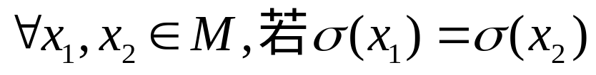
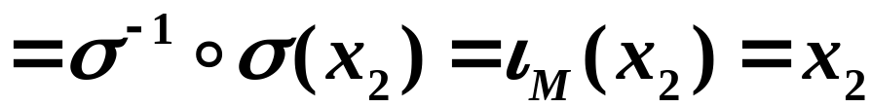
反之，设 为可逆映射，则
即,
所以σ为满射.
其次，对
，则
即σ为单射.
所以．σ为双射．

Slide 15




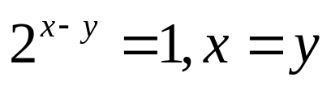


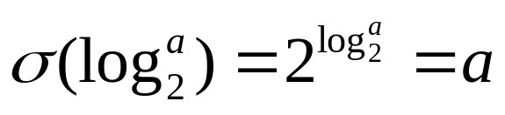

练习：
找一个R到R＋的1—1对应．
解：
，规定
则 是R到R＋的一个映射.
∵若
，则
，
∴
是单射．
，存在
，使
∴
是满射．
故 是1—1对应．

Slide 16
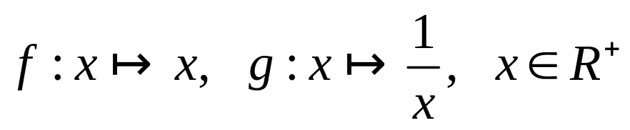
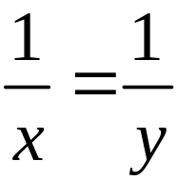


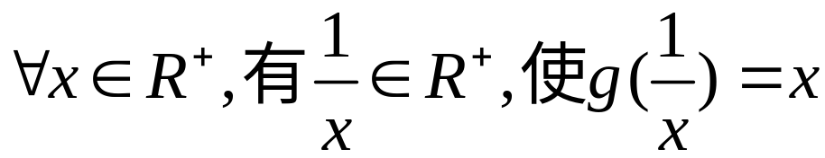
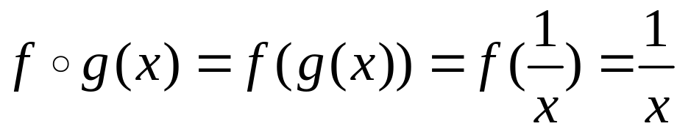
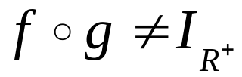


2、令
，问：
1）g 是不是R＋到R＋的双射？g 是不是 f 的逆映射？
2）g是不是可逆映射？若是的话，求其逆．
解：1）g是R＋到自身的双射．
∵ ，若 ，则 ，g是单射．
并且 ，即g是满射．
又∵ ，
∴ ， g不是 f 的逆映射．
事实上， ．
2）g是可逆映射．

Slide 17
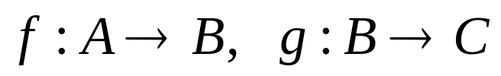

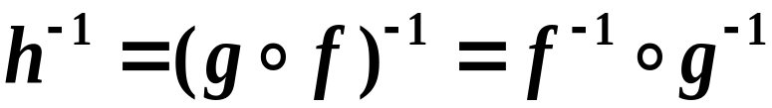



3、设映射
，证明：
1）如果 h 是单射，那么 f 也是单射；
2）如果 h 是满射，那么 g 也是满射；
3）如果 f、g 都是双射，那么 h 也是双射，并且
证：1）若 f 不是单射，则存在
于是有
这与h是单射矛盾，∴ f 是单射．

Slide 18







2）∵ h 是满射，
，即
又∵
，∴ g 是满射．
3） ，因为 g 是满射，存在 ,使
又因为 f 是满射，存在 ，使
∴
h是满射．

Slide 19





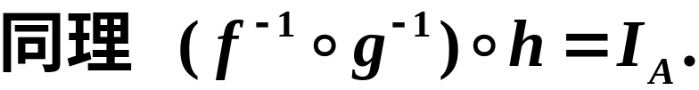

∵若
，由于 f 是单射，有
又因为 g 是单射，有
即,
∴
h 是单射.
因而 h 是双射．

Slide 20


定义6.15 设V,W都是数域F上的向量空间，σ 是V 到
W 的映射，说σ是V到W的线性映射，如果
具有以下性质：
i)
ii)
由定义可得：若σ是数域F上的向量空间V到W的映射，
则σ是V到W的线性映射的充要条件是

Slide 21











，
例4 设
规定
则
是
到
的线性映射.
事实上，
,
用
矩阵A 左乘
的列向量时，得到一个
m维列向量，这种变
到
的矩阵变换一定是
线性映射. 反过来，
到
的线性映射一定是
到
的矩阵变换，(利用 表成 的标准基证明）

Slide 22


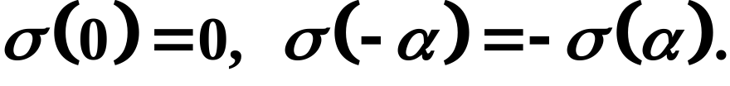

线性映射的性质
设 是数域F上的向量空间， 的
线性映射，则有
1）
2）

Slide 23



定义6.16 （同构映射的定义）
设 都是数域F上的向量空间，如果映射
具有以下性质：
i) 为线性映射，即
ii) 为双射
则称 的一个同构映射，并称向量空间
同构，记作

Slide 24




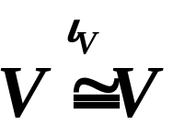
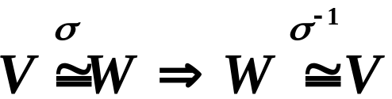
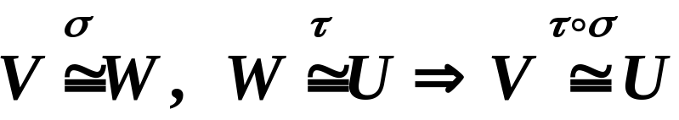



例8.5
的子空间
与子空间
同构.
是同构映射.
同构关系具有：
1) 反身性：
2) 对称性：
3) 传递性：
2） 的逆映射 为 的同构映射.

Slide 25

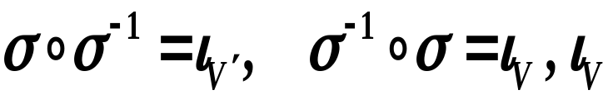





证 2）首先 是双射，并且
为恒等映射.
任取
由于 是同构映射，有
再由 是单射，有
同理，有
所以， 为 的同构映射.

Slide 26




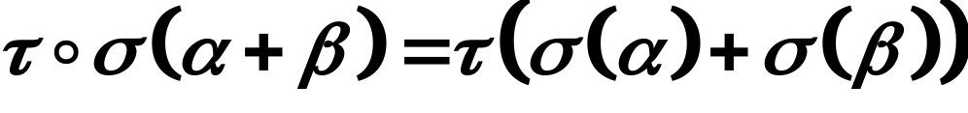
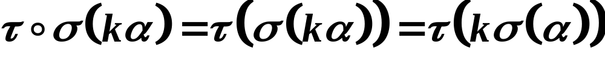
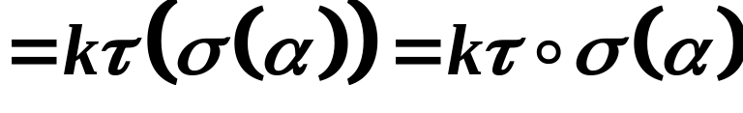
3) 传递性： 两个同构映射的乘积还是同构映射.
证：设 为向量空间的同构
映射，则乘积 是 的双射.
任取
有
所以，乘积 是 的同构映射.

Slide 27








定理6.14 设V为数域F上的n维向量空间，则
证 设
为V 的一组基，
这里 为 在基 下的坐标，
是一个V到F^{n}的双射.

Slide 28




我们知道，在数域F上的n维向量空间V 中取定一组基后，
V中每一个向量 有唯一确定的坐标 向量的
坐标是F上的n元数组，因此属于F^{n}.
这样一来，取定了V 的一组基 对于V 中每一个向量 ，令 在这组基下的坐标为 ，
就得到V 到F^{n}的一个单射
反过来，对于 F^{n} 中的任一元素
是V 中唯一确定的元素，
并且 即 也是满射.
因此， 是V 到 F^{n} 的双射.

Slide 29





任取 设
则
从而
这就是说，
是V 到F^{n} 的同构映射.

Slide 30
定理6.14说明数域F上n维向量空间V与F^{n}的代数性质完全一样，在向量用坐标表示之后，向量与它的坐标之间的对应实质上就是V 到F^{n}的一个同构映射，由此可知，以前所得到的关于F^{n}的一些结论, 在一般的n维向量空间V中也是成立的，而不必要重新讨论.
推论6.6 数域上两个有限维向量空间V 与W 同构的充要条件是V 与W 有相同的维数.
证明 由同构的对称性和传递性即得.

Slide 31




同构映射σ的性质:
V 中向量组 线性相关（线性无关）
的充要条件是它们的象
线性相关（线性无关）.
证
若是它们的象
线性相关，存在不全为零的数
由于是单射

Slide 32








例8.6、把复数域C看成实数域R上的向量空间，
证明：
法一：证维数相等
首先， 可表成
其次，若 则
所以，1，i 为C的一组基，
又，
所以，
故，

Slide 33
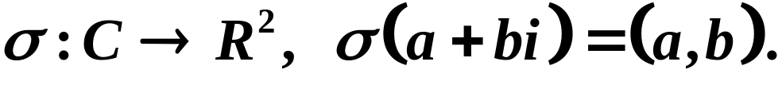




法二：构造同构映射
作对应
则 为C到R²的一个同构映射.
例8.7、全体正实数R⁺ 关于加法⊕与数量乘法 ：
作成实数域R上的向量空间.
把实数域R看成是自身上的向量空间.
证明： 并写出一个同构映射.

Slide 34



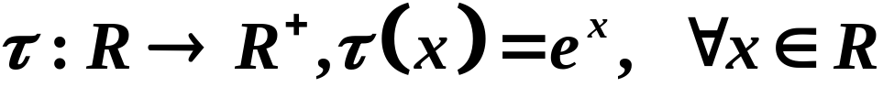


证：作对应
易证 为 的双射.
且对 有
所以， 为 的同构映射.
故
方法二：作对应
易证： 为 的双射，而且也为同构映射.
事实上， 为 的逆同构映射.

Slide 35
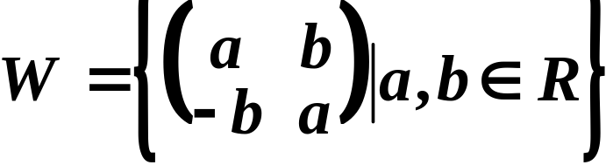

练习
设集合
1）证明：W为 的子空间，并求出W的维数
与一组基.
2）证明：复数域C看成R上的向量空间与W同构，
并写出一个同构映射.

